Slide 1
文本挖掘基础

Slide 2
文本处理
1. 文本处理的一些相关概念
我们首先介绍文本处理的一些相关概念和技术术语，如下：
（1）文本、文档和语料库：文本（text）是指数据格式，文档（Document）是指文本文件。在信息检索中，文档检索系统检索对象，或可以理解为保存在计算机上的一个待检索文件（一个文本文件，一篇网页等）。语料库（corpus）：多个文档组成的文档集合。

Slide 3
（2）结构化数据和非结构化数据：信息可以划分为两大类。一类信息能够用数据或统一的结构加以表示，我们称之为结构化数据，如数字、符号；而另一类信息无法用数字或统一的结构表示，如文本、图像、声音、网页等，我们称之为非结构化数据。结构化数据属于非结构化数据，是非结构化数据的特例。

Slide 4
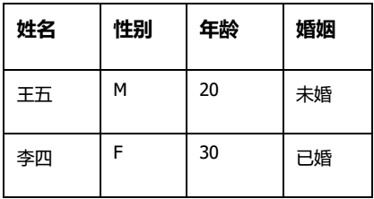
结构化数据最典型的例子是数据库中的数据。如，
结构化的数据很方便进行分析，如上表中，如果需要查找未婚的男性，因为数据格式都是固定的，标准的很方便进行查找。甚至格式化的数据可以进行量化，然后进行数据分析。

Slide 5
文本是非结构化数据。例如，
“王五是个男的今年20岁了还没结婚。李四今年30岁是个女的已经结婚了”
我们不能从这段文本中直接获得被描述的人的姓名、年龄、婚姻状况等信息。我们是说通常文本数据是非结构化的数据。

Slide 6
但是如果文本中的数据按照一定规律存放，很容易读取，我们也不说它是非结构化数据。比如一段文本内容
还有像HTML、XML等文件，我们说它们是半结构化数据。
Name=王五；Age=20；sex=男；marriage=未婚 Name=李四；Age=30；sex=女；marriage=已婚

Slide 7
传统的数据分析方法不能直接作用在文本数据上。因此文本数据必须有相应的处理方法，将其量化后才能进行分析。所以，非结构化数据分析的思想都是将它们进行量化后才能进行分析。

Slide 8
（3）词条(token)和词项（term）：词条是指对文档进行分词操作得到的一个单元；词项是指词典中的一个词。这里词典的含义是进行文本分析时建立的一个词的集合。词条不一定会出现在词典中。

Slide 9
2. 一些文本处理的技术：
（1）词干化或词干还原：是指将英文中可以表达为多种形态的一个词，如一个词有多种派生形式，如名词化，动词分词，形容词等。演变成了含义相近的新的词。在处理时，需要用一个词干表示这些词。例如，are, is词干化为be；prices和pricing可以词干化为price。

Slide 10
有很多词干化的工具包，
如最常见的porter，斯坦福的自然语言工具箱中也有词干化的工具。
当然，词干的精确形式并不重要，重要的是能够得到等价类。这句话的意思是，如果把“quickly”这个词词干化得到的是“quic”，这个操作得到的结果是不精确，甚至是错误的。但是，如果所有的quick的衍生词，包括quick本身的词干化的结果都是quic，而其他词的词干化结果不好得到quic，就没有关系。因为所有的quick和quick衍生词的词干化结果是相同的，它们得到了等价类。

Slide 11
（2）词项归一化（normalization）：是将看起来完全不一致的多个词条归纳成等价类，以便在它们之间进行匹配。比如，查询USA时，肯定希望检索系统能够返回包含U.S.A.的文档。大小写转换也是一种词项归一化操作。

Slide 12
（3）停用词表使用的探讨
一些词项在文档中出现的太频繁了，不能表达文档的主题信息，它们称为停用词。如“the”,“and”，啊，吧等。在文本挖掘中，我们更喜欢频繁出现在一篇文档中，而没有出现在其他文档中的词。它们更能描述文档的主题信息。而语料库中每篇文档中都出现的词，不具有描述文档含义的作用。在文本处理时，会预先建立一个停用词表，然后根据停用词表把文本中的停用词删除。

Slide 13
在一些特定的文本挖掘任务中，比如文本分类中，会使用停用词表，以提高系统的性能，以及效率。因为文本分类中对实词（名词、动词、形容词）更感兴趣，因为他们通常描述了文本的内容。
但在一些领域对虚词，即传统停用词表中的词更感兴趣。例如，在判断文章作者时，其实是在对文章的写作风格（体现在了作者对虚词，如语气词、助词等的使用）进行判断。

Slide 14
例如，《联邦党人文集》，共计85篇文章，其作者是麦迪逊、汉密尔顿和杰伊(Jay)。其中多数文章的作者是明确的，但有十几篇仍具争议。莫斯特勒(Mosteller) 和华莱士(Wallace) 对这些有争议文章进行鉴定时，把多数文章作为训练集建立一个模型，用来对有争议的文件做判别。在训练时，莫斯特勒和华莱士估算词汇表中的每个词的似然比：Pr(word|Madison)/Pr(word|Hamilton)。对有争议的文章通过文中每个词的似然比的乘积打分。

Slide 15

这样的做法可以在我们的生活中找到例子，例如，聊天中可以发现四川人喜欢以“哈”做结尾；陕西人喜欢以“嘞”做结尾。

Slide 16
信息检索系统的发展中，有从大停用词表（200-300）个词，到小停用词表（7-12）个词，最后到不用停用词表的趋势。现在大型、专业的搜索引擎中通常都不使用停用词表了。它们更关注如何利用语言的统计特性来更好的处理常见词的问题。

Slide 17
中文分词
由于中文词之间没有分隔符的特点，如果要进行中文文本处理，必须要用特殊的方法将中文的句子分词一个个的词条。中文分词是中文信息处理的最基本任务，几十年的研究里有丰富的成果，技术很成熟，而且有很多的开源中文分词的软件。

Slide 18
中文分词的技术分为两大类，基于词典的分词和基于机器学习的分词。2002年以前的研究都是基于词典的分词方法。2003年基于字标注（character-based Tagging）的机器学习分词开始崭露头角，后来不断发展成为了当今分词技术的主流。我们引用《中文分词十年回顾》一文中的结论:
（1） 实践证明，基于手工规则的分词系统（注：基于词典的分词方法中再添加人工规则，如词法规则等，也可以是统计出的一些规则）在评测中不敌基于统计学习的分词系统（注：这里是指机器学习的方法）；
Notes:
（注：未登录词是造成分词精度低的主要原因，而基于字标注的机器学习方法提高了未登录词识别性能）。

Slide 19
（2）未登录词（out-of-vocabulary）造成的分词精度失落至少比分词歧义大5倍；
（3）迄今为止的实验结果证明，能够大幅度提高未登录词识别性能的字标注统计学习方法优于以往的基于词典的方法，并使得分词精度达到新高

Slide 20
1. 中文分词的技术分为两大类，基于词典的机械分词和基于统计的分词。
（1）基于字典的机械分词
最初的分词技术就是采用基于词典的机械分词方法。它是按照一定的策略将待分析的汉字串与一个充分大的词典中的词项进行匹配，若在词典中找到了某个字符串，则匹配成功（识别出一个词）。按照扫描方向的不同，该分词方法分为正向匹配和逆向匹配；按照不同长度优先匹配的情况，可以分为最大匹配或最小匹配。

Slide 21
也有一些组合方法，如，将正向最大匹配和逆向最小匹配方法结合起来构成双向匹配法。由于汉语可以单字成词，正向最小匹配和逆向最小匹配一般很少使用。一般来说，逆向匹配的切分精度略高于正向匹配，遇到的歧义现象也较少。

Slide 22
算法：正向减字最大匹配分词
输入：中文词典，中文句子s，最大词长max
步骤：
(1)对于s，从左向右以max为界选出候选字串w
(2)如果w在词典中，输入w。处理下一个长为max的候选字串
(3)否则，将w最右边一个字去掉，继续与词典比较。直到w成为单字
(4)重复上面的步骤

Slide 23
2. 正向减字最大匹配法
正向减字最大匹配法分词的过程是从中文语句中提取出设定的长度字串，与词典比较，如果在词典中，就算一个有意义的词串。否则缩短字串，在词典中重新查找。
例子：
待分词文本： content[]={"中"，"华"，"民"，"族"，"从"，"此"，"站"，"起"，"来"，"了"，"。"}
词典： dict[]={"中华"， "中华民族" ， "从此"，"站起来"}

Slide 24
基于字标注的的机器学习分词方法
基于词典的分词方法需要预先有个词典，分词的过程就是通过词表和相关信息（如，还可以人工加入规则）来做出词语切分的决策。
与此相反，基于字标注的分词方法实际上是构词法。即把分词过程视为字在字符串中的标注问题。由于每个字在构造一个特定的词语时都占据着一个确定的构词位置（即词位），规定每个字最多只有四个构词位置:即 B(词首), M (词中), E(词尾)和 S(单独成词)

Slide 25
下面句子(甲)的分词结果就可以直接表示成如(乙)所示的逐字标注形式:
(甲)分词结果 :/上海/计划/到/本/世纪/末/实现/人均/国内/生产/总值/五千美元/ 。 (乙)字标注形式 :上/B 海/E 计/B 划/ E 到/S 本/S 世/B 纪/E 末/S 实/B 现/E 人/B 均/ E 国/B 内/E 生/B 产/E 总/B 值/E 五/B 千/M 美/M 元/E 。/S

Slide 26
把分词过程视为字的标注问题的一个重要优势在于,它能够平衡地看待词表词和未登录词的识别问题。在这种分词技术中 ,文本中的词表词和未登录词都是用统一的字标注过程来实现的。在学习架构上,既可以不必专门强调词表信息,也不用专门设计特定的未登录词(如人名、地名、机构名)识别模块 。这使得分词系统的设计大大简化 。在字标注过程中,所有的字根据预定义的特征进行词位特性的学习, 获得一个概率模型。然后 ,在待分字串上 ,根据字与字之间的结合紧密程度, 得到一个词位的标注结果 。

Slide 27
现代机器学习的主要方法, 包括隐马尔科夫模型（HMM）、最大熵和条件随机场 ,都已经被研究人员用于由字构词的词位学习中。

Slide 28
倒排索引
假设有一个语料库，有文档100万篇，而词项的个数是50万。该语料库应该如何存储才能有效率的在预料库上检索。
倒排索引是如图所示的一个数据结构。左边是词项词典（lexicon），右边是记录每个词项在文档中出现了一次的文档编号的列表，称作倒排记录表，表中的元素称作倒排记录（posting）。

Slide 29
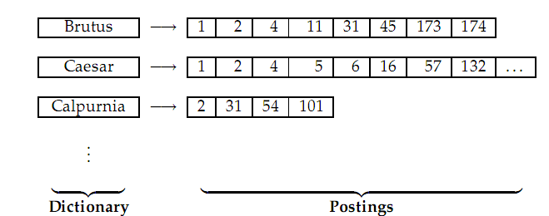
从该图我们可以看出倒排索引比词项-文档关联矩阵的优点在哪里？

Slide 30
向量空间模型
文本挖掘的第一步是要把一篇文档量化。
思路是为每篇文档建立一个向量。向量空间模型是传统的、常用的把文档集合量化的方法。
文档内容(以下均简称为文档)中出现频率越高的词项，越能描述该文档。我们统计每个词项在每篇文档中出现的次数，即词项频率，记为， t为词项，d为文档。

Slide 31
获得文档中每个词的tf权重，一篇文档则转换成了词-权重的集合，通常称为词袋模型（bag of words model）。我们用词袋模型来描述一篇文档 。在该模型中，词项在文档中出现的次序被忽略，出现的次数被统计。
“a good book” 和“book good a” 具有同样的意义

Slide 32
文档
词袋模型
Before introducing the BoW model, the BoW in natural language processing (NLP) is briefly reviewed. The BoW in NLP is a popular method for representing documents, which ignores the word orders. For example, "a good book" and "book good a" are the same under this model.
。。。。。。
NLP
5
Natural
2
Language
2
…
…

Slide 33
词袋模型中只为文档中的词计算了tf权重。tf权重只考虑词在文档中出现的频率。如果一个词，只在某篇文档中出现，而没在文档集合中的其他文档中出现，则该词可以很好的区分描述这篇文档，则应该给该词更高的权重。
例如，在描述汽车的文档集合中，几乎每篇文档都会出现car, auto这样的词，这样的词不具有区分描述能力。
也即，我们想计算词项的权重时也考虑是否该词具有很好的描述性。

Slide 34
因此，我们又统计一个词项的文档频率df，即在文档集合中，出现该词项的文档的数目。在实际应用中会采用逆文档频率idf。
N是文档集合中的文档数。可以发现，一个词如果在文档集合中出现的次数越少，它的idf得分越高。

Slide 35
现在文档中的每个词可以计算两个权重tf和idf，单凭哪一个权重来衡量一个词项的重要性都不合适。
所以，用tf-idf权重来表示词项的权重。

Slide 36
词项的tf-idf权重的含义是：
（1）一个词在少数几篇文档中多次出现，它的权重越大（此时对文档能够提供最强的区分能力）
（2）但词项在一篇文档中出现次数少，或者在很多文档中出现，权重取值次之。
（3）如果词项在所有文档中都出现，那么它的权重值最小（为什么？）

Slide 37
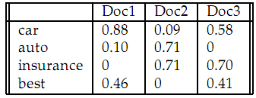
如果把一篇文档看做是向量，其中每个分量都对应词典中的一个词项，分量是tf-idf计算出的权重值。某词项在文档中没有出现，其对应的分量为0。我们就可以用一个向量来描述文档。一系列文档在同一向量空间中表示，就称为向量空间模型（vector space model）VSM。

Slide 38
向量空间模型是信息检索、文本分析中基本的模型。通过该模型，可以进行有序文档检索、文档聚类、文档分类等。
当然，现在的研究有新发展。出现了很多模型代替VSM。
向量空间模型中，计算两篇文档的相似度采用余弦相似度计算
Notes:
同一向量空间的含义是，所有文档中每个分量（元素）所对应的词是相同的。

Slide 39

余弦相似度
文档d1和d2的向量是
是两个向量的点积（内积）
两个向量的内积定义为：
Notes:
同一向量空间的含义是，所有文档中相同位置的分量（元素）所对应的词是相同的。

Slide 40


公式的分母是两个向量的欧几里得长度
文档d的向量表示为 ，它是一个M维向量
文档d的欧几里得长度是

Slide 41
文本分类

Slide 42
“分类”是数据挖掘和机器学习中的基本任务。
面向文本的分类任务则称为文本分类。
文本分类的应用领域很广：
垃圾网页
垃圾邮件
垂直搜索引擎

Slide 43
文本分类问题
分类问题的形式化描述：
有文档d∈X ，X表示文档空间，和一个固定的类别集合C={c₁,…,c_{J}} 。给定已经标注好的训练集D=<d,c>，其中<d,c> ∈X×C，利用某种学习算法，从训练集学习一个分类函数γ ，它可以将文档映射到类别：
γ ：X→C
此类有训练集的学习方法称为，有监督学习。

Slide 44

朴素贝叶斯文本分类
有很多文本分类算法，朴素贝叶斯是最基本的一种分类方法。
多项式朴素贝叶斯模型是一种基于概率的学习方法。文档d属于类别c的概率如下：
P(t_{k}|c)是t_{k}出现在类c文档中的条件概率
P(c)是文档出现在类c中的先验概率
<t₁,t₂,…,t_{nd}>是文档d中出现在词汇表中的词条

Slide 45

朴素贝叶斯文本分类
例如，对于一篇文档Beijing and Taipei join the WTO，去掉停用词and和the后的词条是Beijing, Taipei, join, WTO。
文本分类是找出文档最有可能属于的类别。对于NB分类来说，最可能的类是具有最大后验概率(MAP)的类别c_{map}。

Slide 46

朴素贝叶斯文本分类
上述公式计算对应的条件概率的乘积，这可能会导致浮点数下界溢出，因此通过引入log对数，将上式转变成求对数和。
表示t_{k}在类别c中的权重
类别的对数先验值和词项在类别中的权重累加求和后，就得到了文档属于类别的可能程度

Slide 47


朴素贝叶斯文本分类
求解该公式则需要对参数P(c)和P(t_{k}|c)进行估计。使用最大似然估计时，它实际上最后算出的是相对频率值。
条件概率P(t_{k}|c)的估计为t在c类文档中出现的相对频率
t在训练集合c类文档中出现的词项频率
词汇表中所有词项在训练集合c类文档中出现的频率之和

Slide 48

朴素贝叶斯文本分类
MLE通常会有一个问题，例如，对应没有在训练集中出现的<词项，类别>来说，其MLE估计值P(t_{k}|c)为0。Log(P(t_{k}|c))的计算将失去意义。因此需要采用平滑方法。
一个简单的平滑方法为加一平滑，或拉普拉斯平滑

Slide 49
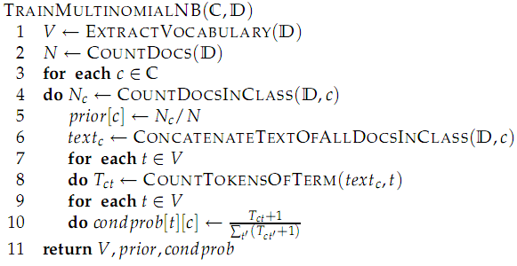
朴素贝叶斯文本分类
NB分类器产生算法

Slide 50
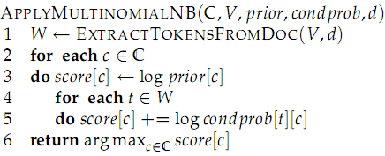
朴素贝叶斯文本分类
NB分类器使用算法

Slide 51
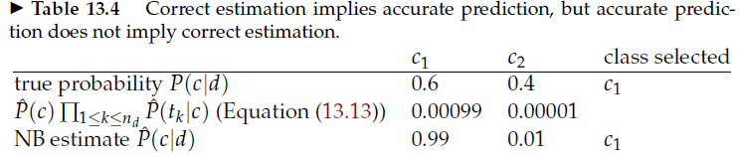
NB模型总结：
NB的概率估计效果差，但分类决策效果出乎意料的好。表13-4
NB的速度快，加上不低的精确度使得NB模型通常作为基准分类器来使用。

Slide 52
支持向量机
支持向量机（Support Vector Machine，SVM）由Vapnik等在1995年提出。它是在统计学习理论基础上发展出的一种新的模式识别方法。SVM旨在解决小样本条件下的分类问题。
SVM在小样本情况下有明显优势；在文本分类方面有明显优势。

Slide 53
1 二类线性可分条件下的支持向量机
二类线性可分问题存在大量可能的线性分界面。直观的看，一个处于中间空白处的决策面比那些靠近某个类的决策面好。
NB分类方法按照某个准则寻找最优线性分界面。对于SVM而言，它定义的准则是寻找一个离数据点最远的决策面。

Slide 54
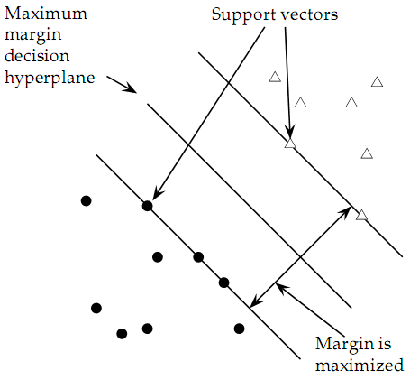
1 二类线性可分条件下的支持向量机
从决策面到最近数据点的距离决定了分类器的间隔(margin)。
这种方法意味着，SVM的决策函数完全由部分的数据子集（通常的数量很小）确定，并且这些子集定义了分界面的位置。这些子集中的点称为支持向量。除支持向量外的其他数据点对最终分界面的确定不起作用。
支持向量机就是寻找这样一个决策超平面，它可以使得两个类之间的分类间隔最大化。

Slide 55
也即，找出图中所示的最优超平面H0。图中，H1和H2是经过两类样本中距离最近的点且平行于H0的超平面，H1和H2之间的距离称为两类间的分类间隔margin。
H1
H0
H2

Slide 56
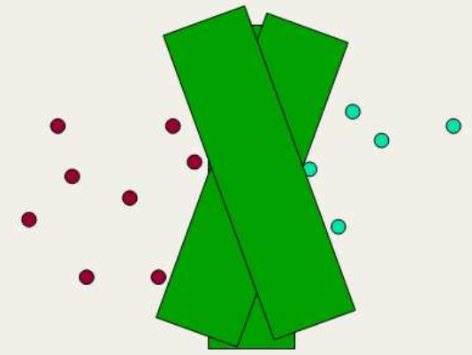
另一种SVM的直观解释参见下图。在分类器构建的过程中，SVM强调在分类决策面上下有一个大的分类间隔。如，在两个类之间放入一个最宽的矩形。

Slide 57
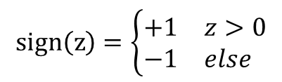
支持向量机的形式化描述：
决策超平面的数学描述为
w^{T}x+b=0
W为决策超平面的法向量，b为截距。
在决策超平面H0上的所有点x，都满足w^{T}x+b=0
假定训练集上的所有点为D={(x_{i},y_{i})},其中x_{i}是第i个样本数据，yi是类别标签∈{+1,-1}。
如此SVM的线性分类器可以表示成 f(x)=sign(w^{T}x+b)

Slide 58
在H1上的点就满足sign(w^{T}x+b)=+1
在H2上的点sign(w^{T}x+b)=-1
训练SVM分类器就是由训练集来求解w。
H1
H0
H2

Slide 59
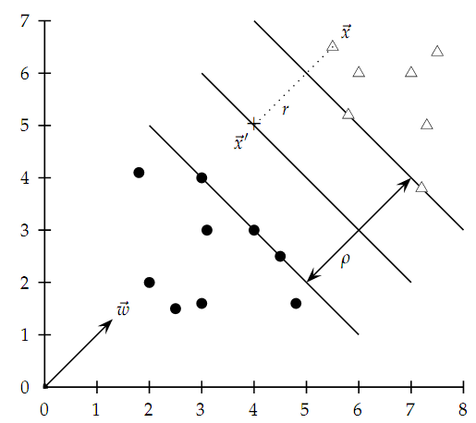
一个点x到决策超平面的距离记为r，由于点到超平面的最短距离垂直于该平面，也就是说和w平行。这个方向的单位向量是w/|w|。图中的点线就是rw/|w|的平移结果。将超平面上距离x最近的点标记为x’,于是有 x’=x-yrw/|w|

Slide 60
由于x’在决策边界上，因此有w^{T}x’+b=0，于是
w^{T}(x-yrw/|w|)+b=0，对r求解得
r=y(w^{T}x+b)/|w|
前面提到，“支持向量机就是寻找这样一个决策超平面，它可以使得两个类之间的分类间隔最大化。”

Slide 61
训练集中的每个点(x_{i},y_{i})的类别标签y_{i}是+1或-1。把该点带入支持向量机时，如果|w^{T}x_{i}+b|<1则不可以做正确分类。
因此，SVM的约束条件是y_{i}(w^{T}x_{i}+b)>=1，且若x为支持向量，y_{i}(w^{T}x_{i}+b)=1
因为r=y(w^{T}x+b)/|w|，对于支持向量应满足r=1/|w|。那么使得支向量的r（分类间隔/2）最大时的|w|，就是我们需要求解的w

Slide 62
即寻找w和b来满足分类间隔ρ=2/|w| 极大化。也即最小化|w|/2
标准的SVM公式是一个最小化问题：寻找w和b使得
(1) w^{T}w/2 极小化
(2)对所有{(x_{i},y_{i})}， y_{i}(w^{T}x_{i}+b)>=1

Slide 63
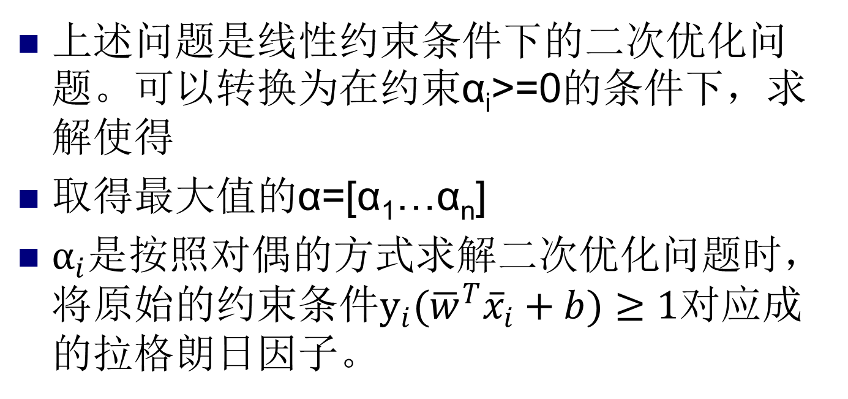


Slide 64

上述问题是线性约束条件下的二次优化问题。可以转换为在约束α_{i}>=0的条件下，求解使得
取得最大值的α=[α₁…α_{n}]。
除去支持向量对应的α_{i}是>0，其他数据对于的α均等于0.
于是最后的分类函数为
即只有支持向量参与了新数据x的分类决策

Slide 65
软间隔分类
对于文本分类是高维空间的数据分类。有时数据是线性可分的，一般情况下不成立。而且即使线性可分，也会优先考虑那些能够将大部分数据分开而忽略一些噪声文档的方案。
对应到支持向量机，就是说，即使当前的数据集合是完全线性可分的。我们不一定要寻找完全可以把所有文档分开的超平面，因为如此会过拟合。而是允许犯错误。

Slide 66
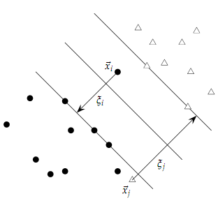
软间隔分类
如果训练集是非线性可分的，常规的做法是允许决策间隔(margin)犯一些错误（有离群点或噪声点在决策间隔里或决策面错误一方）。
于是需要根据每个错分的例子满足间隔的程度定义其惩罚代价。为实现这一目的，引入松弛变量ξ_{i}，一个非零的ξ_{i}表示允许x_{i}在未满足间隔需求下的惩罚量或代价因子。

Slide 67
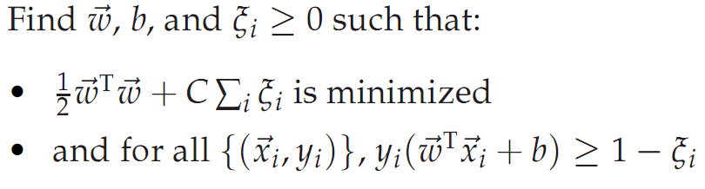
软间隔分类
如此，软间隔分类的问题就是：
C是正则化因子，可以通过它来控制过拟合问题。如果C变大，会对出现在间隔内的点惩罚较大。它会更尊重数据本身，当然代价就是减小了分类间隔。当C很小，则容易通过松弛变量来考虑噪声点。可以对大部分数据建立更宽的间隔。

Slide 68
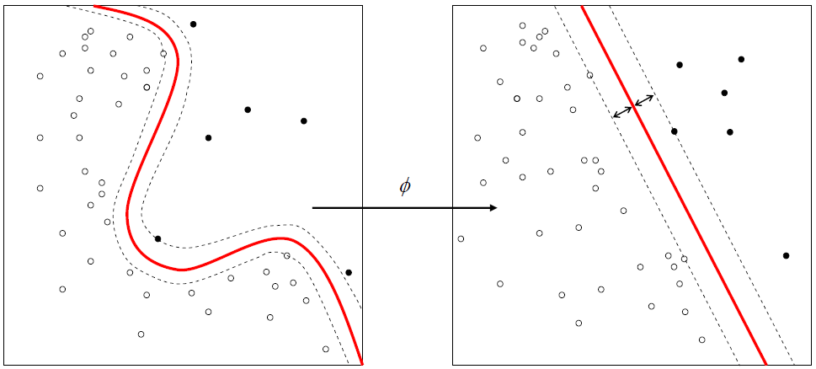
非线性支持向量机
上述介绍的SVM称为线性SVM，因为它针对的数据是线性可分的情况。
如果想进行非线性的分类，如下图，需要使用核方法将数据映射到高维空间。在高维空间数据是线性可分的。

Slide 69


非线性支持向量机
前面讨论的数据集都是线性可分的（最多包含少数离群点或噪声点）。如果数据集不允许线性分类器分类时，应该怎么办？

Slide 70
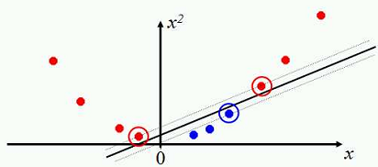
非线性支持向量机
将前页的线性不可分的图中的数据映射到一个高维空间并在此空间上使用线性分类器将数据分开。

Slide 71

非线性支持向量机
SVM以及其他分类器可以通过核方法(kernel trick)非常有效的将数据映射到高维空间。
用核函数K(x_{i},x_{j})=Φ(x_{i}) Φ(x_{j})替代x_{i}^{T}x_{j}，支持向量机的分类器可以写成。Φ是映射函数。

Slide 72


非线性支持向量机
最常用的核函数是多项式核函数(polynominal kernels)和径向基核函数(radial basis functions)
多项式核函数的形式如下。当d=1时是线性核函数，前面讲的SVM实际上就是线性核函数，+1只是改变了阈值

Slide 73

非线性支持向量机
径向基核函数的一个最普遍形式是采用高斯分布

Slide 74
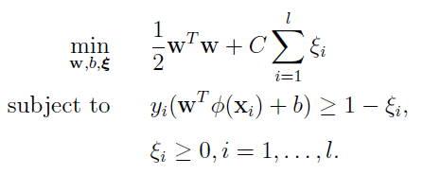
C-SVC
C-SVC是最常用的支持向量分类，它的数学描述如下：

Slide 75
还有v-SVC和SVR不在本课程中介绍

Slide 76
有关文档分类的一些考虑
前面我们对分类的讨论主要集中在介绍不同的机器学习方法，而对文档分类的具体特征并没有特别关注。
一个普遍的事实是，采用领域相关的文本特征在性能上会比采用新的机器学习方法获得更大的提升。
有研究指出“对数据的理解是分类成功的关键之一，然而这又是大多数分类工具供应商非常不擅长的领域，许多所谓通用分类工具并没有在不同类型的内容上进行广泛的测试”
下面介绍文本分类中的一些实际策略。

Slide 77
文本聚类
只要把文档转换成了向量，就可以采用通用的聚类算法进行文本聚类。
这里就不专门探讨文本聚类

Slide 78
话题检测

Slide 79
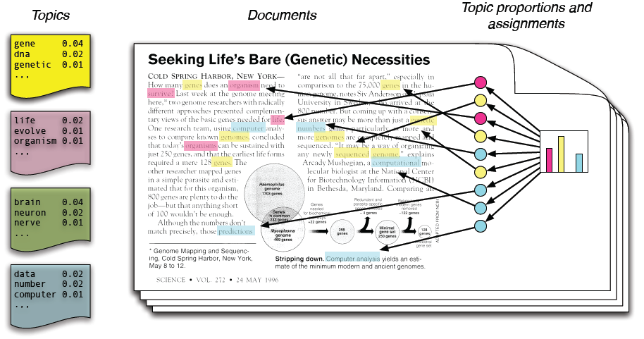
Topic Model
Topic Model是文本挖掘中的一个研究热点。它主要用于从文档集合中发现话题。

Slide 80
Topic Model
话题（Topic）的定义是一个words的概率分布。
简单的理解就是：话题就是一个词项的集合，这些词项以高的概率事件去描述文本中所谈论的某一方面的内容。

Slide 82
Topic Model中假设一篇文档包含多个话题。有很多Topic Model，如PLSA，LDA等从文档集合中检测话题。
文档1
文档2
。。。
文档m
Topic 1: Hello world Morning….
Topic n: Train Test Prediction

Slide 83
而当我们假设一个文档只包含一个话题时，其实我们可以用文档聚类的方法来检测话题。
聚类假设：在考虑文档和信息需求之间的相关性时，同一簇中的文档表现互相类似。
有这样一个文档集合，其中的每篇文档用一个特征向量来描述，如果特征向量的权重是TFIDF权重。该权重描述了一个特征描述一篇文档的能力。那么，文档聚类的结果获得多个簇，每个簇的质心我们定义为一个话题，抽取质心向量的top k个词项，就描述了这个话题。

Slide 84
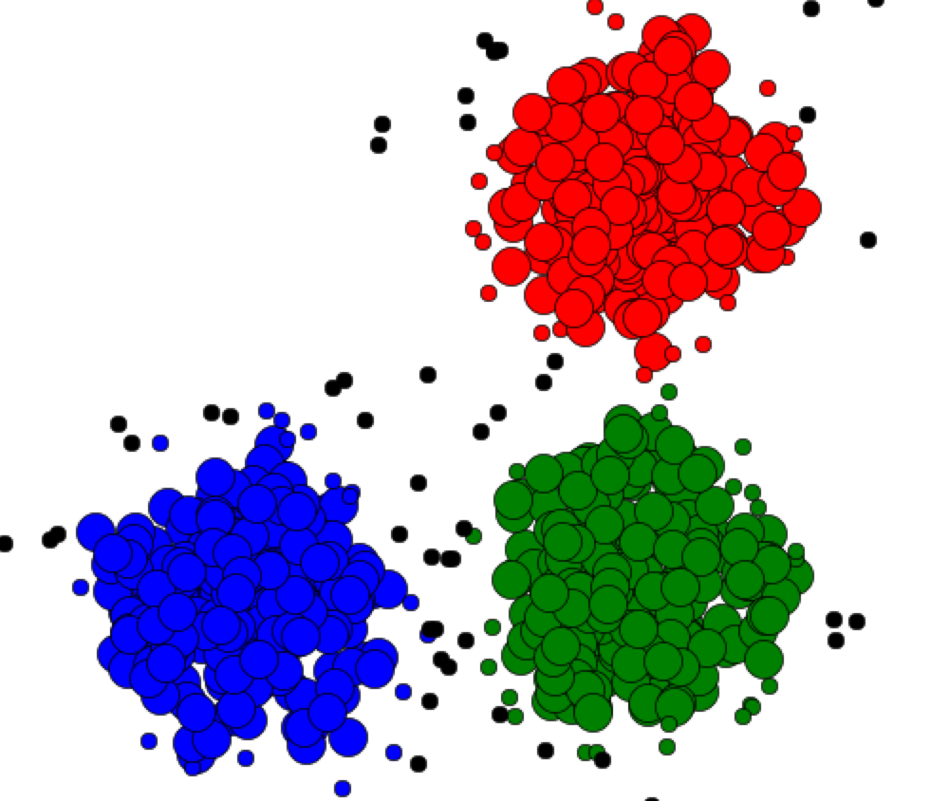

Slide 85
LSI
LSI也称为LSA（Latent Semantic Analysis）。它是基于词项文档矩阵的奇异值分解。即将原始的词项-文档空间转换到一个LSI空间。
按照LSI最初的提出者Deerwester的说法，LSI主要用于解决信息检索中一义多词的问题。一义多词，表现在两个词在文档中的共现性。
隐语义的含义就是一词多义和一义多词。

Slide 86
向量空间模型在文本挖掘、信息检索中非常重要
向量空间模型中，文档表示成向量。这种表示的优点包括：能够对不同的词项赋予不同的权重，除了文档检索之外还可以推广到聚类、分类等其他领域。但是向量空间模型没有能力处理自然语言中的两个经典问题，一义多词（synonymy）和一词多义（polysemy）。

Slide 87
一义多词指的是不同的词（比如，car 和automobile）具有相同的含义。向量空间表示不能捕捉诸如car和automobile这类同义词之间的关系。将它们表示成了独立的两个维度。因此在信息检索中，计算查询q(如car)和文档d(只包含了automobile)的相似度就为零。

Slide 88
一词多义是某个词项（如change）具有多个含义。因此计算q.d时就会高估了用户期望的相似度（用户查询中的change和文档中的change不是同一个意思）。一个自然的问题就是能否利用词项的共现情况（例如，charge是和legal还是electron在某篇文档中共现），来获得词项的隐语义关联，从而减轻这些问题的影响。

Slide 89
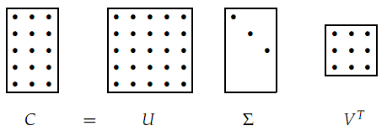
低秩逼近在文本挖掘中的作用
LSI使用SVD来构造词项文档矩阵C的一个低秩逼近C_{k}，其中k远远小于原始矩阵C的秩。这样，就可以将词项-文档矩阵中每行（词项在文档空间的分布）和每列（一篇文档）映射到一个k维空间
U_{k} （k维新词项分布空间），V_{k} （k维新文档空间）称为LSI空间

Slide 90
LSI的发展
LSI
PLSA
LDA

Slide 91
PLSA
LSI的主要目的是建立压缩的文档空间（LSI空间），为信息检索时，解决一义多词的问题。它可以提高信息检索的查全率。
LSI使用的是矩阵分解技术。Hofmann提出了一个LSI技术的一个初始概率扩展方法PLSA。它是一个概率模型。LSI并没有解决一词多义的问题。而PLSA可以解决。

Slide 92
按照PLSA发明者Thomas Hofmann在他的论文中的描述，PLSA可以达到和LSI同样的目标，PLSA定义了一个Generative Model，它有几个优点：
这样的Generative概率模型，更适合对模型的拟合，模型的选择，模型复杂性的控制。
概率模型可以引入领域知识到模型中。
PLSA中因为是概率模型还可以引入隐变量，以产生更多复杂的隐语言结构。

Slide 93
LDA
LDA（Latent Dirichlet Allocation）是一种文档主题生成模型，也称为一个三层贝叶斯概率模型，包含词、主题和文档三层结构。所谓生成模型，就是说，我们认为一篇文章的每个词都是通过“以一定概率选择了某个主题，并从这个主题中以一定概率选择某个词语”这样一个过程得到。文档到主题服从多项式分布，主题到词服从多项式分布。 LDA模型是对PLSA模型的发展

Slide 94
文本情感分析

Slide 95
介绍
文本情感分析从文本中分析人们的情感、观点、评价或态度。它是自然语言处理和数据挖掘中广泛研究的一个领域。事实上由于它的重要性，情感分析已经不单单是计算机领域的研究问题，它已经渗透到了管理科学和社会科学领域。如对商品评论的分析，可以帮助企业找出人们对商品一些特点的情感倾向，从而帮助企业改进产品质量。研究者从twitter和facebook中分析人们的政治观点来预测美国大选。

Slide 96
介绍
有一些其他的名词术语与情感分析（sentiment analysis）相近。如，opinion mining, opinion extraction, sentiment mining, subjectivity analysis, affect analysis, emotion analysis, review mining。
但术语情感分析（sentiment analysis）使用的更广泛，是一个更大的框架。囊括了上面的一些术语。

Slide 97
学术界有很多情感分析的应用研究，例如：
使用情感分析模型来预测销售业绩.
使用评论数据的进行客户的意见管理
Twitter sentiment was linked with public opinion polls。使用Twitter数据，评论数据和博客做电影票房的预测。
Twitter moods were used to predict the stock market
blog and news sentiment was used to study trading strategies.

Slide 98
情感分析的研究
情感分析主要在三个层次上进行分析：
文档层次
句子层次
实体与aspects层次

Slide 99
文档的情感分析
这个任务中，对文档中表现出的整个的情感倾向做分类，分类为正向或负向的情感倾向。例如，给出一条商品评论，系统确定是否评论对该商品表达了正向的或负向的观点。这一任务通常可以看做是文档级的情感分类。这一层次上的分析假定每篇文档对一个单独的实体（entity），例如单个的商品，表达观点。因此，对于一篇文档中包含了对多个实体进行评估和比较的文档，该方法就不实用了。（适用于评论数据）

Slide 100
句子层次的情感分析
这一任务针对句子，确定是否每个句子表达了一个正向的、负向的或者中立的观点。中立通常意味着没有观点。

Slide 101
实体与aspect层次
文档级和句子级的分析没有发现某个人确切的喜欢什么和不喜欢什么。Aspect级别的分析完成更精细粒度的分析。Aspect级更早也称作特征（feature）级别的分析（基于特征的观点挖掘和摘要）。Aspect分析不直接考察语言结构（文本、段落、句子、子句或词组）。它直接考察观点。它基于这样的思想：一个观点包含一个情感倾向（正向或负向）和一个观点表达的目标（target）。一个没有目标的观点它的应用范围有限。

Slide 102
情感词典与它的问题
情感倾向的最重要的指示器是情感词，也称作观点词。这些词通常被用来表达正向或负向的情感倾向。例如，good, wonderful, amazing都是正向的情感词。”bad, poor, terrible”都是负向的情感词。

Slide 103
除了单个的词，一些词组、习语也具有情感倾向。例如，“cost someone an arm and a leg”。情感词和词组是进行情感分析的基本工具。
情感词和词组的列表称作情感词典（sentiment lexicon）。
虽然情感词和词组对于情感分析是重要的，但真正实际应用中，仅仅使用情感词典是不够的。这个问题很复杂，换句话说，情感词典是必须的，但仅仅使用情感词典是不够的。

Slide 104
情感词典的一些问题:
（1）一个正向或负向的情感词在不同的领域或许会有相反的情感倾向。
（2）一个包括情感词的句子却不能包含任何情感倾向。例如：“Can you tell me which Sony camera is good ?”
（3）讽刺句，不管它包含或不包含情感词，都很难处理。
（4）许多句子没有情感词却包含了情感倾向。

Slide 105
情感分析中的一些术语和定义
（1）实体entity：一个entity是一个产品、服务、话题、问题、人、组织或者事件。
（2）Aspect: 指的是一个entity的各种属性和特征。
例如：一个特别型号的照相机是一个实体，例如，Canon G12。它有一个属性集合，例如，图片质量、大小、重量。也有一些部件，例如，镜头、取景窗、电池等。一个话题也可以是一个实体，例如，“增税”。

Slide 106
情感分析中的一些术语和定义
（3） 观点opinion：一个观点是一个五元组(e_{i}, a_{ij}, s_{ijkl}, h_{k}, t_{l} )。ei是一个实体的名称；aij是实体的一个aspect；sijkl是一个实体ai的aspect aij的情感倾向；hk是观点持有者；tl是观点表达的时间。情感倾向sijkl可以是正向或负向或中立的。或者可以用一个评分表达强度，例如，电商评论数据中常用1-5星的评分。当一个观点是表达在整个实体上（未针对属性或aspect），可以使用一个特殊的aspect，称作GENERAL来替代。ei, aij一起描述观点的目标。

Slide 107
情感分析中的一些术语和定义
Objectives of Aspects-based sentiment analysis: Given an opinion document d, discover all opinion quintuples (e_{i}, a_{ij}, s_{ijkl}, h_{k}, t_{l}) in d.

Slide 108
文档的情感分类
情感分类可以说研究的非常广泛。它的目标是将一篇文档分类为表达了正向情感的文档或是负向情感的文档。此任务就是文档级的情感分类。已经有大量的研究对在线评论进行情感分类。此处，我们将文档情感分类的问题按照“评论数据”来进行定义。（因为评论数据中只有一个目标）

Slide 109
有监督的文档情感分类
情感分类可以看做是一个二类分类问题，即正向或负向的情感类别。情感分类因此基本上是一个文本分类的问题。传统的文本分类方法主要是将文档按照不同的topic进行分类。例如，政治类、科学类或体育类。在这样的分类任务中，与topic相关的词就是关键特征。然而，在情感分类中，指示了观点倾向的情感词或观点词更重要一些。例如，great, excellent, amazing, horrible, bad, worst等等。

Slide 110
因为文本情感分类本质上是一个文本分类问题，因此任何有监督的学习方法都可以用来实施文本情感分类。例如，朴素贝叶斯，SVM等等。在一篇研究论文中Bo Pang用这些方法将电影评论分类为两类，正向或负向的情感类。该研究显示使用一元语言模型（词袋模型）的NB、SVM很好的完成了工作。

Slide 111
就像其他的有监督学习模型一样，情感分类的关键是选择一系列有效特征的“特征工程”。一些特征的选择如下：
（1）词项和词项频率。这些特征是单个的词（unigram），并统计了它们的词频。这是在传统的基于topic的文档分类中的最基本的特征。在一些情况下，词的位置也可以被考虑。信息检索模型中的TF-IDF权重也可以应用。就像在传统的文本分类中一样，这些特征已经被证明在情感分类中也非常有效。

Slide 112
（2）词性（part of speech， POS）。每个词的词性（名词、动词等）也非常重要。不同词性的词可以区别对待。例如，已经证明形容词是重要的“观点指示器”。因此，一些研究人员将形容词看做是特别的特征。然而，一个人也能使用所有的“词性”标签和对应的他们的词项作为特征。英文中，很通用的是词项表是treebank。
https://ling.upenn.edu/courses/Fall_2003/ling001/penn_treebank_pos.html

Slide 113
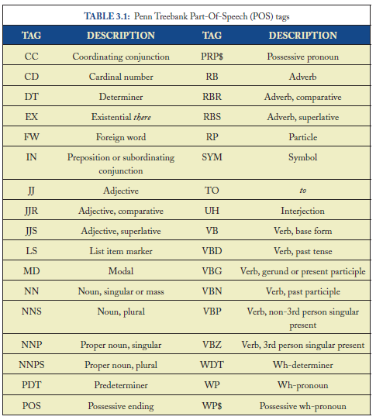

Slide 114
（3）情感词和词组。情感词是在某语言中能够表达正向或负向情感的词。例如，good, wonderful, 和amazing 是正向情感词；bad, poor, and terrible是负向的情感词。大部分的情感词是形容词或副词。但是，有时名词(例如, rubbish, junk, 和crap)和动词（例如，hate和love)）也能用于表达情感。除了单个的词，也有情感词组或习语（idiom）。例如，“cost someone an arm and a leg”。
除了上面的标准机器学习方法应用到文档的情感分类，也有很多研究发展了特定的面向情感分类的方法。

Slide 115
除了上面的标准机器学习方法应用到文档的情感分类，也有很多研究发展了特定的面向情感分类的方法。我们介绍其中的一种
评论数据情感分类（Mining the peanut gallery: Opinion extraction and semantic classification of product reviews， WWW2013）。该文提供了许多文本挖掘时的基本文本处理技巧。

Slide 116
该文的工作过程是这样的：
准备好正例和负例的文档集合。
挑选特征
为每个特征计算一个评分 s in [-1,1]
情感分类时，对一个review，获取特征，累积，特征的评分

Slide 117
基于词典的情感分类
另一种无监督的方法是基于词典的方法。它使用一个情感词典（给出了词和词组以及他们在情感倾向上的评分），并将表示程度的词和否定的词结合进来，来为文档计算情感评分(Lexicon-Based Method for Sentiment Analysis)。

Slide 118
词典：基于词典的方法进行情感分析，其中的词典主要有两种方法来创建：人工和自动创建。自动创建中，有的使用种子词汇集合，然后从该集合扩展词典。种子词汇是一组具有强烈正或负向倾向的词的集合。如, excellent, abysmall。原则上，一个正向情感的词汇应该频繁的出现在正向种子词附近。负向词汇则反之。有研究采用互信息的方法，为这些词汇计算情感评分。

Slide 119
在使用词典的方法中，很多研究使用形容词作为文本的语义方向（Semantic Orientation）的指示符。形容词和他们的SO评分，编辑到一个词典中。
基于词典的文本情感计算方法：
对于一个给定的文本，所有的形容词被抽取，并用词典做标注。累积形容词的SO评分，作为最后文本的SO评分。

Slide 120
在前述词典法的基础上，有很多研究发现，语言情境（linguistic context）对情感分析有重要的影响。很多研究已经指出，在评估SO时，词所处的局部的context需要被考虑。这些context中存在valence shifter(一些词修饰词加上后使得本身的情感发生变化)。例如，否定词（not,hardly）；再比如，“他对人过于好了”。”过于”这个修饰词，将好本身的原始极性给偏移了。

Slide 121
我们介绍一个称为SO-CAL document (Lexicon-Based Method for Sentiment Analysis)的情感方向计算模型。它首先抽取情感表达的词，包括形容词、动词、名词和副词，然后使用它们来作为计算SO的基本元素，并充分考虑Valence Shifter(intensifiers, negation and irealis marker) 的影响。
SO-CAL计算sentiment orientation有两个基本的假设：（1）单个词具有先验极性，即独立于contenxt的semantic orientation；（2）semantic Orientation能被表达为一个数值。

Slide 122
Step 1：
手工创建词典，包括了形容词、副词、名词和动词。该文的研究中每个情感词会被分配从-5到+5的评分。

Slide 123
Step 2：
获得Intensification（增加或减弱词的情感极性）。

Slide 124
句子级的情感分析
在很多应用中，文档级的情感分类太粗糙。例如，一篇文档表达的观点很多，可以有正、有负面倾向的表达。在句子的级别上做情感分析更合适。然而，句子级和文档级没有本质不同，句子可以看做是短文本。在做句子级的情感分析时通常做的假定是：
一个句子通常只包含一个观点。
句子情感分类可以看做是一个三类分类（正向、负向和中性）或二分类问题。
在二分类中，则包含两个步骤，第一步需要判断该句子是否表达了观点（subjectivity classification）还是仅仅描述了客户信息；第二步判断该句子观点的正或负向。
我们不做过多的讨论了。

Slide 125
Aspects级的情感分析
Aspect级的情感分析又称为 观点挖掘（opinion mining）。
在文档的级别上或句子级别上对有观点的文本进行分类经常不能满足应用需求。因为它们没有确定观点的目标或给目标分配表达的情感倾向。

Slide 126
即使我们假定，每篇文档只对一个实体进行评估（观点表达），对于该实体表达了正向观点的一篇文档并不意味着作者对于该实体的所有aspect都有正向的观点。同时，一个负向观点的文档也不意味着作者对每件事都是负面观点。对于更多完整的分析，我们需要发现aspects并确定每一个aspects的情感倾向。基于aspects的情感分析包含了实体和aspects的情感分析。

Slide 127
在aspects的级别上，目标是发现给定的文档d所包含的每个五元组(ei, aij, sijkl, hk, tl )。要达到这个目标，主要完成下面的两个任务
（1）aspects抽取
（2）aspects的情感分类

Slide 128
（1）Aspect extraction:
此任务抽取aspects。例如，有一个句子“The voice quality of this phone is amazing,”实体是“this phone”，aspect是“voice quality”。需要注意的是 ，这里实体“this phone”没有指示aspect GENERAL（将实体和它的aspects作为一体来评价）。因为这里不是对this phone做一个整体评价, 而是关于它的voice quality。

Slide 129
然而，句子“I love this phone”是将电话作为一个整体来评价，即 实体“this phone”的GENERAL aspect。需要记住的是，无论什么时候我们谈论“aspects”，我们必须知道它属于哪个实体。下面的讨论中，为了表达上的简便，我们经常忽略提及“实体”。

Slide 130
（2）Aspect 情感分类: 此任务确定是否不同aspects上的观点是正向、负向或中立的。在上面的例子中，在aspect “voice quality”上的观点是正向的。第二个例子中，在aspect GENERAL上，观点也是正向的。

Slide 131
Aspects Extraction
Aspects抽取也能看做是一个信息抽取的任务。有四个主要的“明确地aspects抽取”方法：
（1）基于频繁的名词和名词词组
（2）利用观点和目标的关系
（3）使用有监督的学习
（4）使用Topic modeling

Slide 132
最简单的方法是Extraction based on frequent nouns and noun phrases
它从某个特定领域的大量的评论数据中发现“明确的”aspect表达 ，即名词和名词词组。 名词和名词词组可以通过词性POS来确定。它们的出现频率被计数，仅挑选频繁出现的名词和名词词组，这个频率阈值可以通过实验来确定。

Slide 133
这种方法之所以能工作，是因为当人们评论一个实体的不同aspects时,它们使用的词汇表通常是一个有限的集合。因此，频繁被谈论到的名词通常是真正的重要的aspects。评论中的不相关内容通常涉及的范围很广，例如，不同的评论谈论的不相关内容差异很大。因此不频繁的名词很可能不是aspects，或不那么重要的aspects。虽然这个方法很简单，它在实际应用中该方法却很有效。一些商业公司使用的是这种方法的改进版本。

Slide 134
Although this method is very simple, it is actually quite effective. Some commercial companies are using this method with several improvements.
其余的方法，我们不做过多的讨论了。

Slide 135
Aspects Sentiment Classification
Aspects的情感分类有两个主要的方法，即，有监督的学习和基于词典的方法。
我们在前面讨论的句子级或子句级的基于有监督学习的方法也可以应用在aspects级别的情感分类。然而关键问题是怎样确定每个情感表达的范围，即，是否情感表达覆盖了句子中的aspects。

Slide 136
基于词典的方法能避免一些问题，而且已经证明可以在大量的领域工作完成的很好。基于词典的学习是典型的非监督学习方法。它们使用情感词典、观点表达的规则、和句子的释义树（sentence parse tress）来确定一个句子中的每个aspects的情感倾向。这些工作也通常会考虑，情感转移词（sentiment shifters）,but子句和影响情感表达的句子构造。情感转移词（sentiment shifters）是能改变情感倾向的词，如否定词。

Slide 137
当然词典方法有它自身的缺点，讨论该问题。

